Slide 1


Slide 2

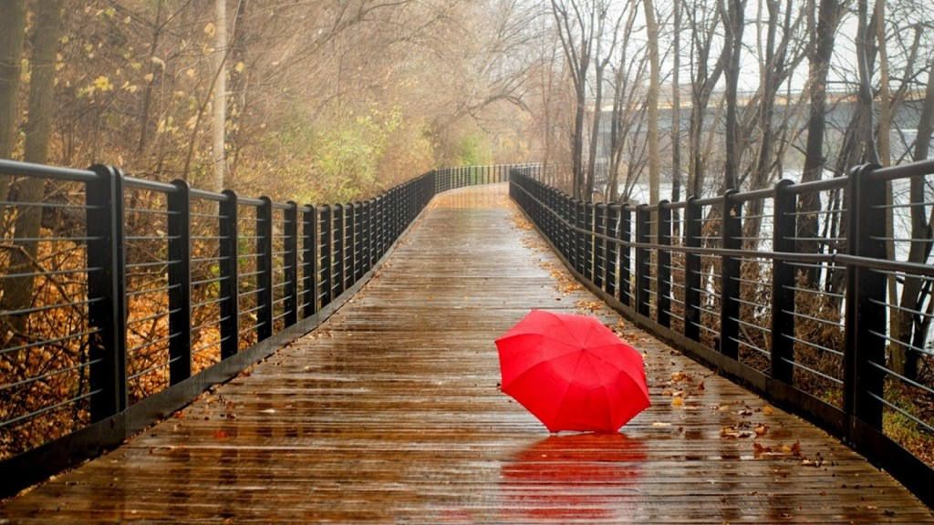
  Прочитайте стихотворение сначала медленно, а потом быстро, как скороговорку.
  Как автор называет дождь? Почему?
Кончается лето,
Кончается лето,
И солнце не светит,
А прячется где-то.
И дождь-первоклассник,
Робея немножко,
В косую линейку
Линует окошко.

Slide 3
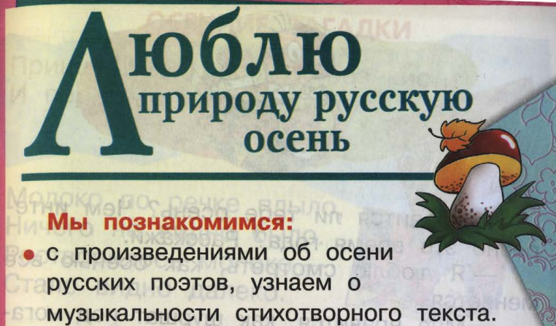
  Сегодня мы начинаем знакомиться с новым разделом учебника. Расшифруйте его название.
ЬНЕСО. ЮУКССУР УДОРИРП ЮЛБЮЛ

Slide 4
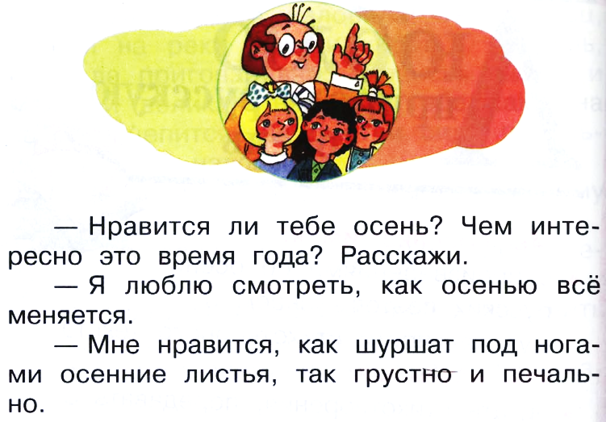
  Прочитайте диалог по ролям.
  А чем вам нравится осень?

Slide 5
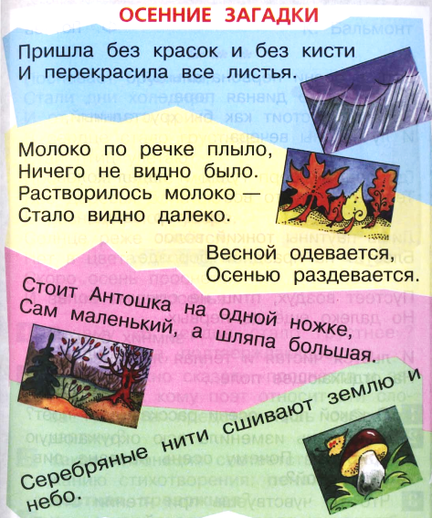
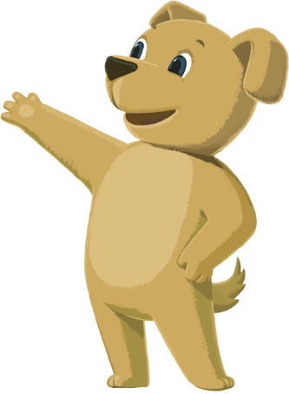
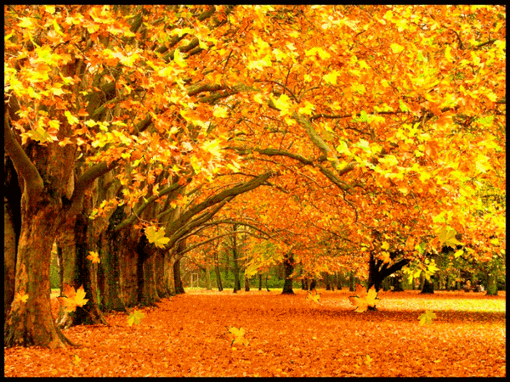
  Осенние загадки!

Slide 6
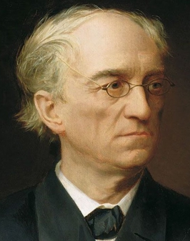
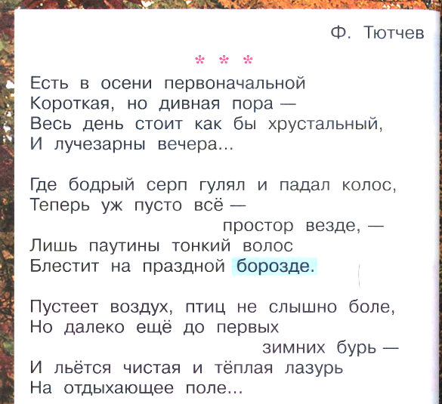
Фёдор Иванович Тютчев

Slide 7
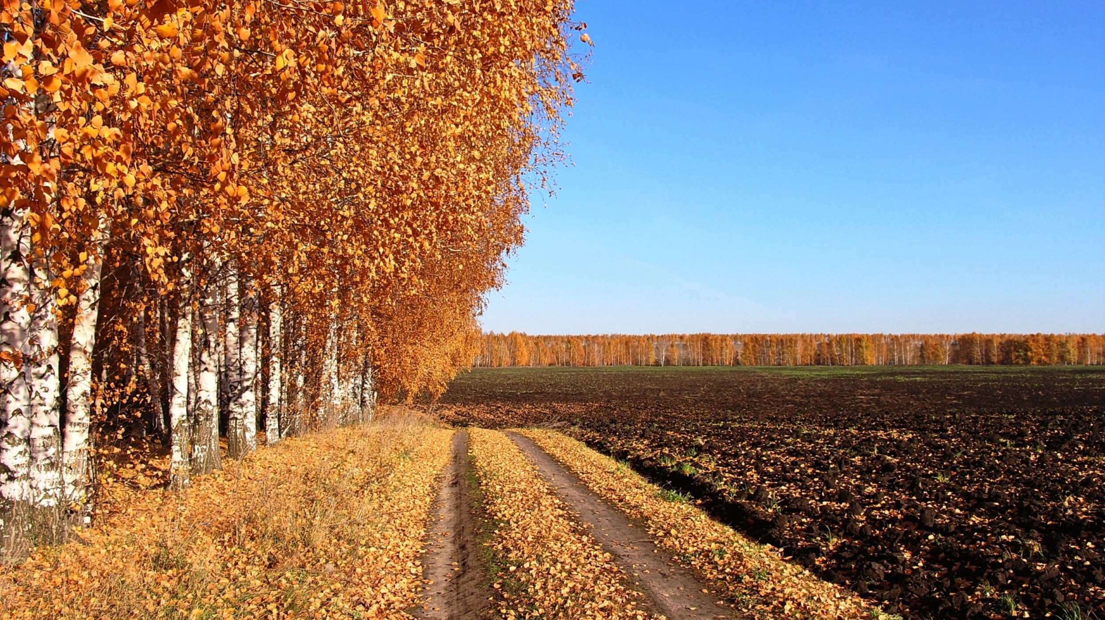


Slide 8

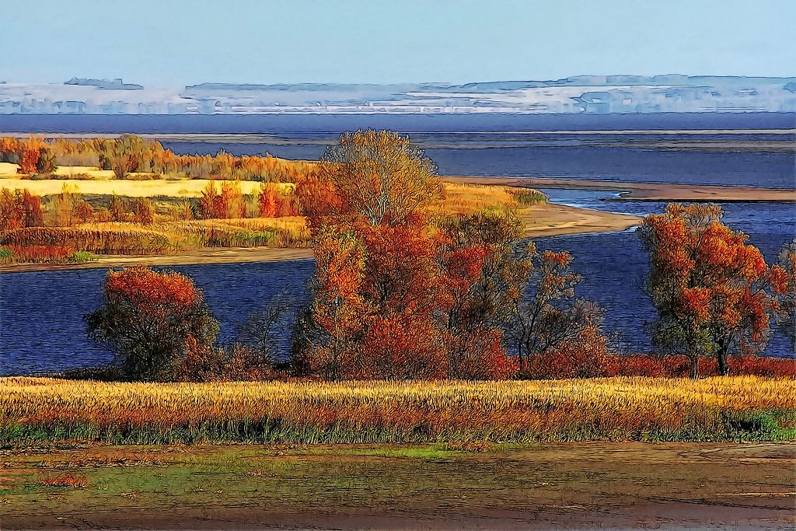
  Какие картины осени вы представили?
  О какой поре осени рассказывает поэт?
  Понравилось ли вам стихотворение?

Slide 9
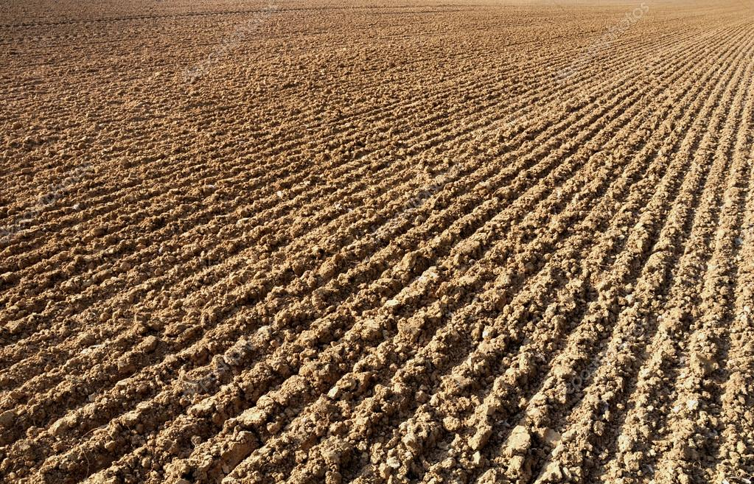
  Что такое борозда?

Slide 10
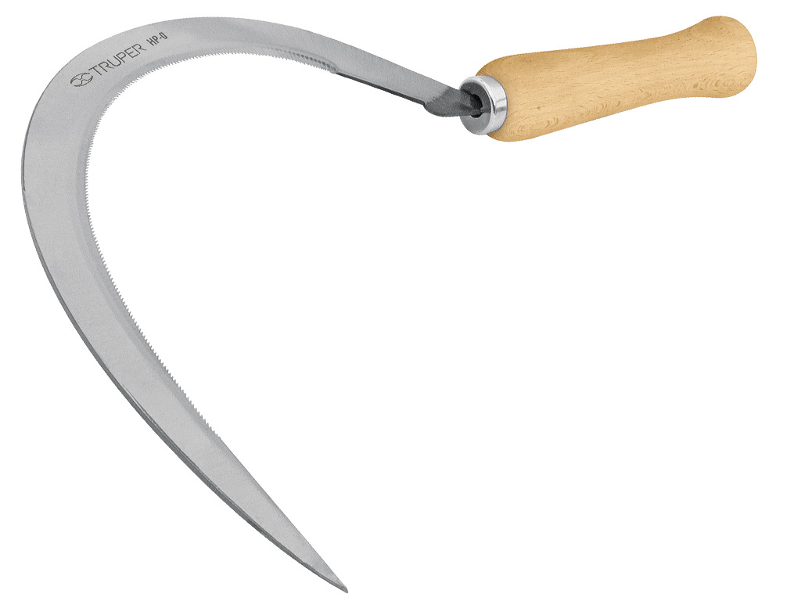
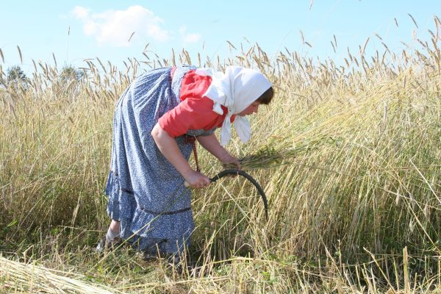
  Что такое серп?

Slide 11
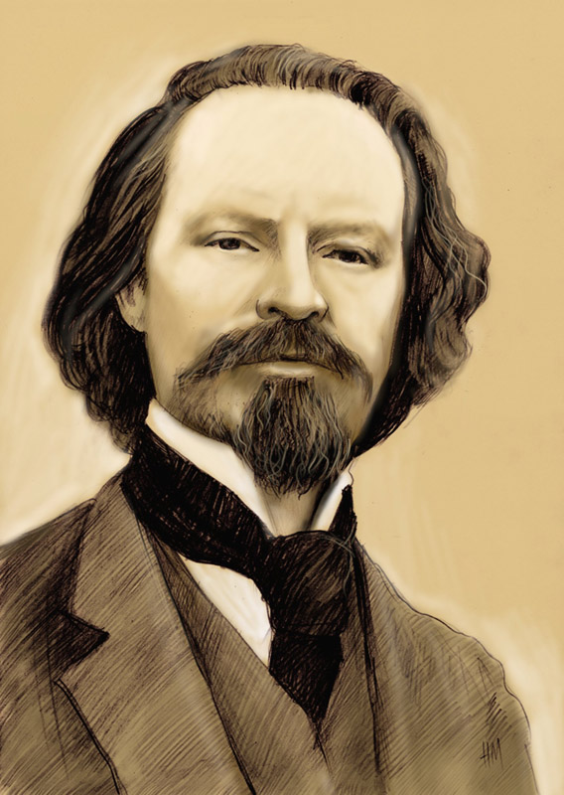
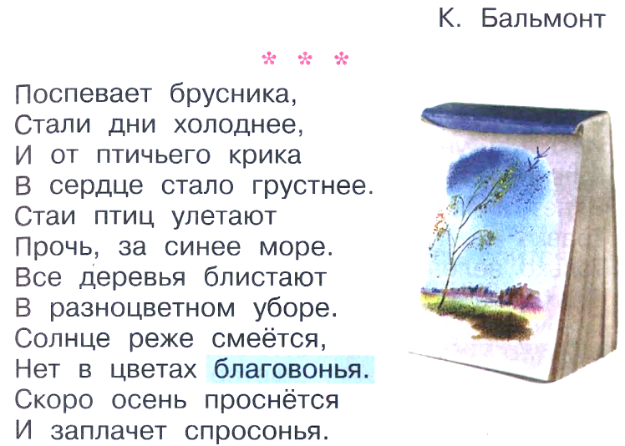
Константин Дмитриевич Бальмонт

Slide 12
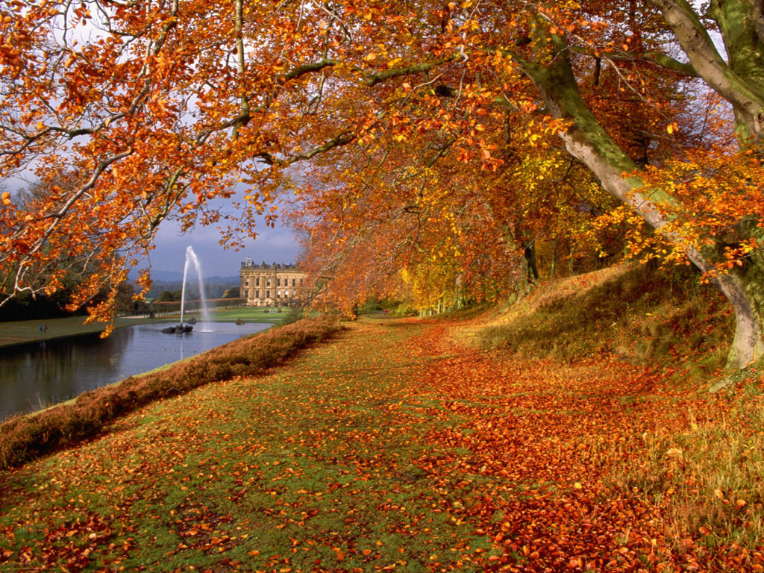

Slide 13
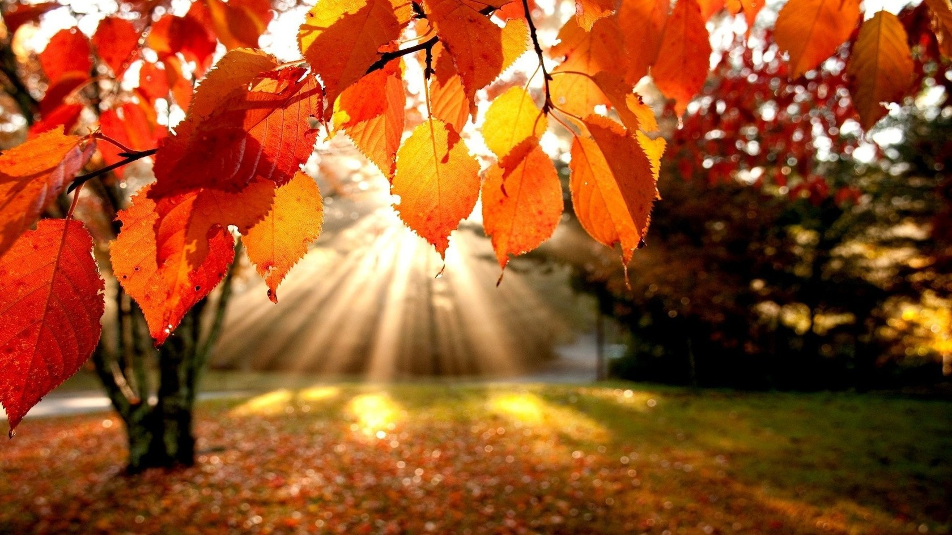
  О чём говорит поэт «проснётся и заплачет»?
  Что необычного в этих словах?
  С какой интонацией нужно читать стихотворение?
  Какие строки говорят о настроении поэта?
  Понравилось ли вам стихотворение?

Slide 14

  Вспомните, что мы сегодня делали на уроке.
  Что вам особенно понравилось?
  Что показалось немного трудным?
  Спасибо, ребята, за урок!
  До новых встреч!

Slide 15
Домашнее задание:
с. 68-69 одно наизусть

Slide 16








